Slide 1

CHÀO MỪNG CÁC CON
ĐẾN VỚI TIẾT HỌC

Slide 2
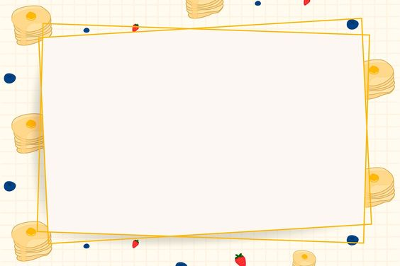
Toán
Giờ, phút (35)

Slide 3







Yêu cầu cần đạt
- Đọc được giờ trên đồng hồ khi kim phút chỉ số 3, số 6.
Cảm nhận mối liên hệ chặt chẽ giữa thời gian và cuộc sống, hình thành thói quen quý trọng thời gian.
- Phát triển các năng lực toán học.

Slide 4











Kết nối

Slide 5
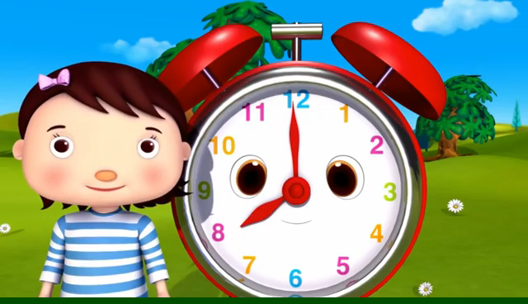
Hãy cùng hát nào!

Slide 6
Luyện tập

Slide 7
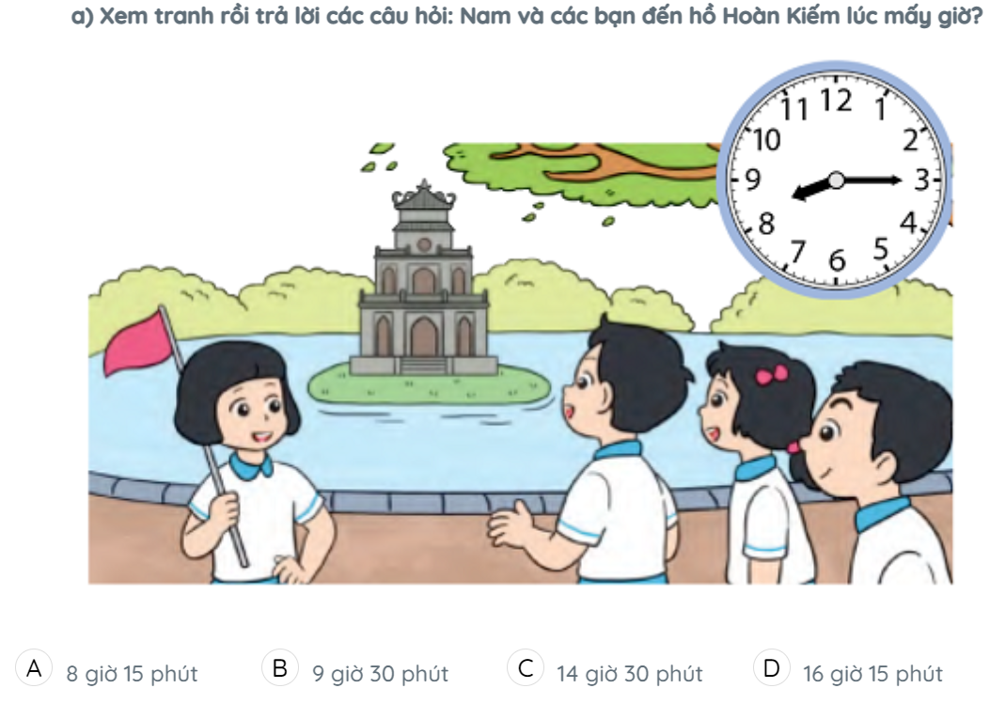

Slide 8
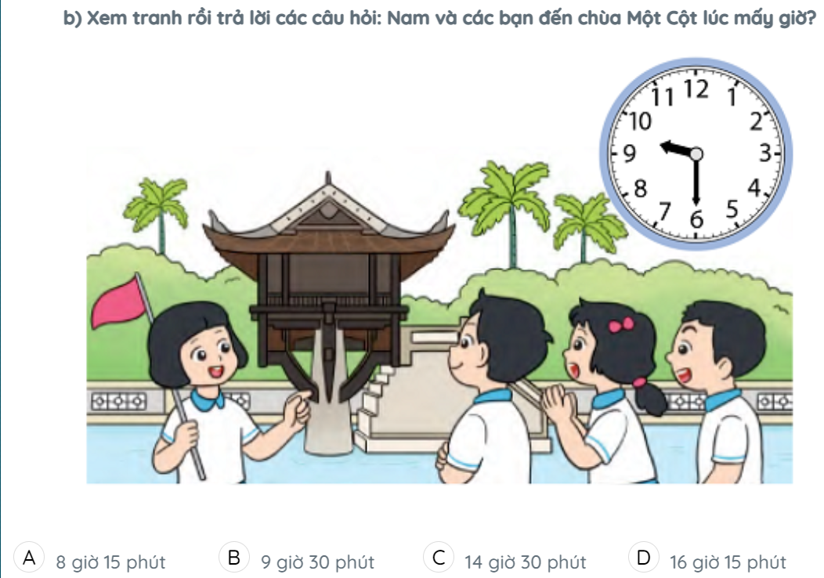

Slide 9
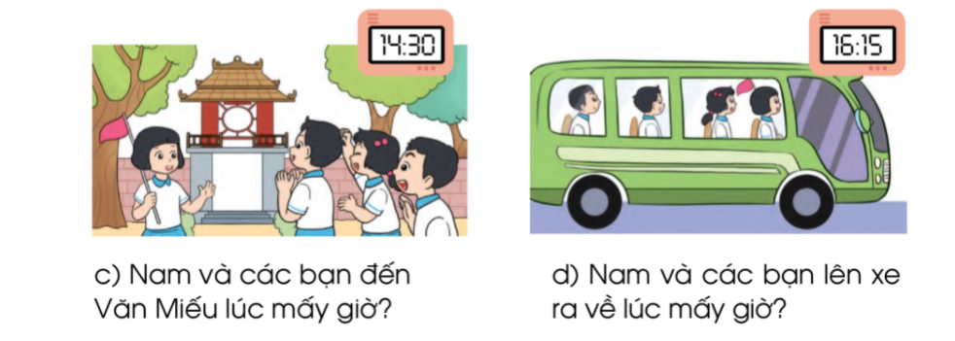
Nam và các bạn đến Văn Miếu lúc 14 giờ 30 phút
(hay 2 giờ 30 phút chiều)
Nam và các bạn ra về lúc 16 giờ 15 phút
(hay 4 giờ 15 phút chiều)

Slide 10
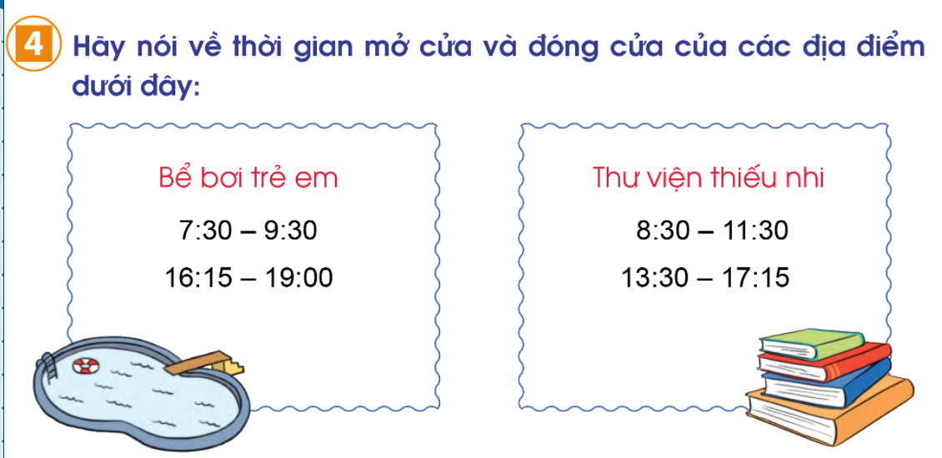
Nếu em đến bể bơi lúc 9 giờ 30 phút thì em có bơi được không? Vì sao?
 | Bể bơi trẻ em | Thư viện thiếu nhi
Giờ mở cửa | Buổi sáng: 7 giờ 30 phút Buổi chiều: 16 giờ 15 phút | Buổi sáng: 8 giờ 30 phút Buổi chiều: 13 giờ 30 phút
Giờ đóng cửa | Buổi sáng: 9 giờ 30 phút Buổi chiều: 19 giờ 00 phút | Buổi sáng: 11 giờ 30 phút Buổi chiều: 17 giờ 15 phút

Slide 11
Củng cố
Bài học hôm nay em đã học thêm được điều gì? Điều đó giúp ích gì cho cuộc sống của em?
……………………………………………

Slide 12
Dặn dò
- Hoàn thành bài 3, 4 Vở BT toán in trang 35
- Xem trước bài Ngày, tháng trang 36.

Slide 13
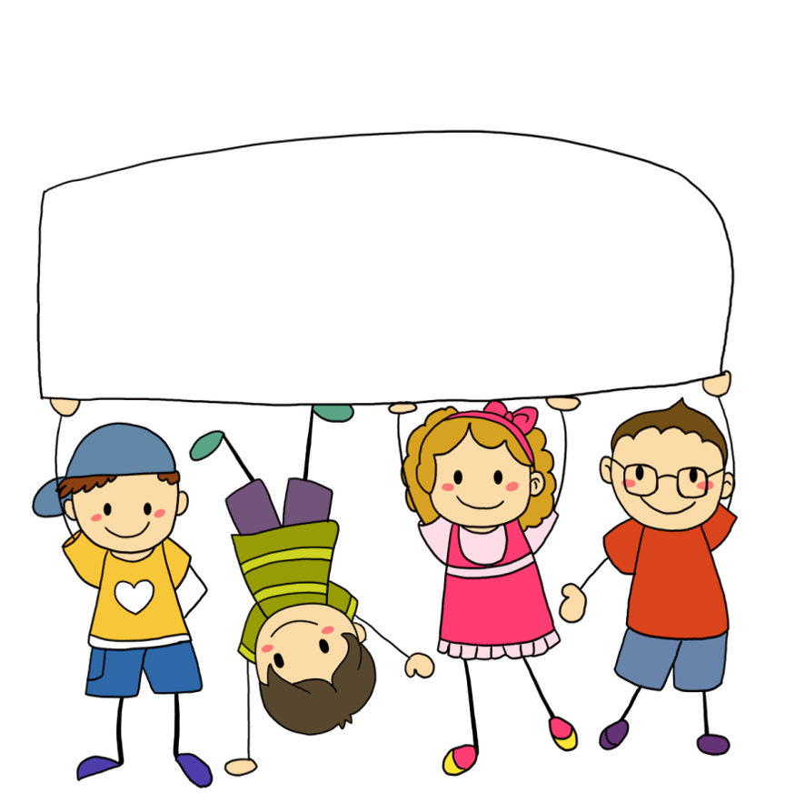
Tiết học của chúng ta đến đây là kết thúc.
Chúc các con mạnh khỏe, học tập tốt!

